Slide 1
自然推理系统 ( Natural Deduction System )
刘熹橦
211240068

Slide 2
提纲
一、是什么
何为自然推理系统？
二、为什么
为何要设计这个系统？
三、怎么做
这个系统是如何运转的？
四、如何用
Coq中是如何应用这个系统的？

Slide 3
是什么
推理系统
自然推理
公理化推理

Slide 4
是什么
公理化推理
例：（平面上）平行的传递性证明
已知：在同一平面内，a//b，b//c，求证：a//c
公理：平面内过直线外一点有且仅有一条平行线
证明：
假设a,c相交于点P；
若P在b上，则a,b相交于P，与a//b矛盾；
若P不在b上，则过P点存在两条直线a、c与b平行，与公理矛盾；
所以假设不成立；所以a//c。

Slide 5
是什么
公理化推理
推理方法
公理
定理（结论）
反证法
平面内过直线外一点有且仅有一条平行线
平行的传递性

Slide 6
是什么
自然推理
不预设公理，只给定前提
公理：真命题 ⇒ 结论
前提：起点、条件 ⇒ 推理过程
自然
贴近生活、符合思维

Slide 7
为什么
数学语言
例：
P → ((¬Q∨R)∧(R∨Q)∨(¬P∧Q∨¬R))
通用
简洁
严谨

Slide 8
怎么做
自然推理的组成
1.字母表
(1) 命题变项符号(p、q、r……)
(2) 联结词符号
￢（非） ∧（合取） ∨（析取） →（蕴涵） ↔（等值）
(3) 括号与逗号: （）；，。
2. 合式公式集
3. 推理规则

Slide 9
怎么做
合式公式
原子命题
不可再分的命题，即不包含任何逻辑联结词的命题
命题变元
公式中没有确定真值的变量，其真值只能在 0,1 两者中选择

Slide 10
怎么做
合式公式
定义：
① 真值 1 和 0 是合式公式
② 原子命题公式是一个合式公式
③ 如果 A 是合式的公式，那么¬A是合式公式
④ 如果 A 和 B 均是合式的公式，那么 A∧B、A∨B、A→B、A↔B 都是合式公式
⑤ 当且仅当有限次地应用①至④条规则由逻辑联结词、圆括号所组成的有意义的符号串是合式公式
在推理系统中只有使用合式公式，推理才是有效的

Slide 11
怎么做
推理规则
前提
(premises)
规则
(rules)
结论
(conclusions)

Slide 12
怎么做
基本推理规则
前提引入规则(P规则)
在推理的任何一步都可以引入给定的前提
重言蕴涵规则(T规则)
如果在推理中有一些在先的命题，使得它们的合取合
乎逻辑地得出β,那么就可以在推理中引入命题β
间接推理规则(R.A.A规则)
如果从一组前提和命题β的否定导出矛盾，那么β可
从这组前提合乎逻辑地推出

Slide 13
怎么做
两种规则
引入(Introduction)（简记为I）
用于证明含有相应
逻辑联结词的目标
消除(Elimination)（简记为E）
用于消除前提中含有
的相应逻辑联结词
主要针对
逻辑联结词

Slide 14
怎么做
具体规则
合取命题 (Conjunction) （“∧”）
析取命题 (Disjunction) （“∨”）
否定命题 (Negation) （“¬”）
蕴含命题 (Implication) （“→”）

Slide 15
Rules for Conjunction
怎么做
(I:1 E:2)
P Q
P ∧ Q
P ∧ Q
P ∧ Q
P
Q
E1
E2
I

Slide 16
Rules for Disjunction
怎么做
(I:2 E:1)
P
Q
P ∨ Q P → R Q → R
P ∨ Q
P ∨ Q
R

Slide 17
Rules for Negation
怎么做
(I:1 E:1)
P →⊥
¬P
¬P
P →⊥
矛盾

Slide 18
Rules for Implication
怎么做
(I:1 E:1)
discharge
目的:证明 P → Q 成立
[x : P]
⋮
假设
(assume)
Q
[x : P]
P → Q
P P → Q
假设名
Q

Slide 19
怎么做
前提
(premises)
discharge
(all)
[x : P]
⋮
规则
(rules)
结论
(conclusions)

Slide 20
怎么做
例：证明： (A → B → C) → (A ∧ B → C).
[ y : A∧B ]
A
[ x : A → B → C]
[ y : A∧B ]
B → C
B
C
A∧B → C
(A → B → C) → (A ∧ B → C)

Slide 21
Rules for Falsity
怎么做
R.A.A：
E.F.O：
[x : ¬P]
⊥
⋮
⊥
P
P

Slide 22
怎么做
命题逻辑基本等值式
等值式：A, B 是两个命题公式 , 如果 A ↔ B 是永真式，那么 A , B 两个命题公式是等值的, 记做 A ⇔ B。A 和 B 可以互相代替。

Slide 23
怎么做
命题逻辑基本等值式
幂等律
A⇔A∨A , A ⇔ A ∧ A
交换律
A ∨ B ⇔ B ∨ A , A ∧ B ⇔ B ∧ A
结合律
( A ∨ B ) ∨ C ⇔ A ∨ ( B ∨ C )
( A ∧ B ) ∧ C ⇔ A ∧ ( B ∧ C )
分配律
A ∨ ( B ∧ C ) ⇔ ( A ∨ B ) ∧ ( A ∨ C )
A ∧ ( B ∨ C ) ⇔ ( A ∧ B ) ∨ ( A ∧ C )

Slide 24
怎么做
命题逻辑基本等值式
零律
A ∨ 1 ⇔ 1 A ∧ 0 ⇔ 0
同一律
A ∨ 0 ⇔ A A ∧ 1 ⇔ A
排中律
A ∨ ¬ A ⇔ 1
矛盾律
A ∧ ¬ A ⇔ 0

Slide 25
怎么做
命题逻辑基本等值式
双重否定律
¬¬A ⇔ A
德摩根律
¬ ( A ∨ B ) ⇔ ¬ A ∧ ¬ B
¬ ( A ∧ B ) ⇔ ¬ A ∨ ¬ B
蕴涵等值式
A→B ⇔ ¬A∨B
等价等值式
A↔B ⇔ (A→B)∧(B→A)
等价否定等值式
A ↔ B ⇔ ¬ A ↔ ¬ B

Slide 26
怎么做
命题逻辑基本等值式
假言易位 ( 逆否命题 )
A → B ⇔ ¬ B → ¬ A
归谬论 ( 反证法 )
( A → B ) ∧ ( A → ¬ B ) ⇔ ¬A
** A → ( B ∧ ¬ B ) ⇔ ¬A
(Rules for Falsity)

Slide 27
如何做
Coq为我们提供了intros、 destruct等证明策略
Coq中提供的每一个证明策略都可以对应于一个或者若干个自然推理系统中的推理规则

Slide 28
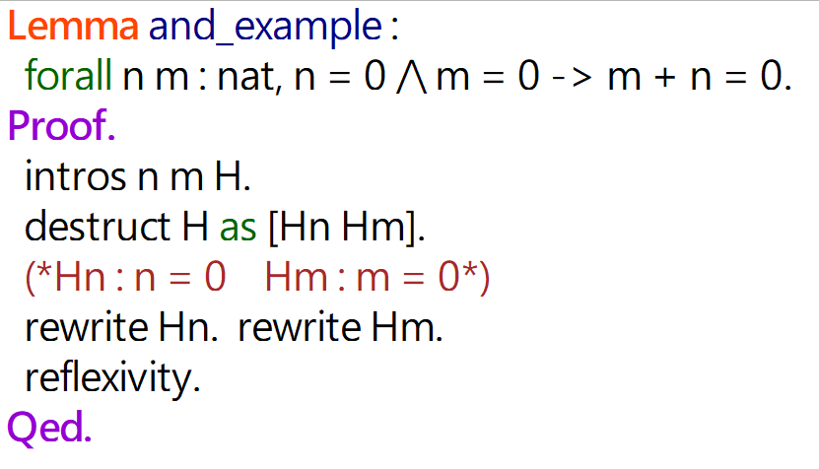
如何做
例1：
P ∧ Q
P
P ∧ Q
Q

Slide 29
如何做
例2：
P ∨ Q P → R Q → R
R

Slide 30
如何做
因此，
Coq能够与自然推理系统相对应；
Coq同样满足推理系统的性质：
Soundness
根据推理规则得到的所有命题都是正确的
Completeness
所有正确的命题都能通过推理规则得到

Slide 31
感谢马骏老师的指导！ 感谢大家的聆听！

